Slide 1
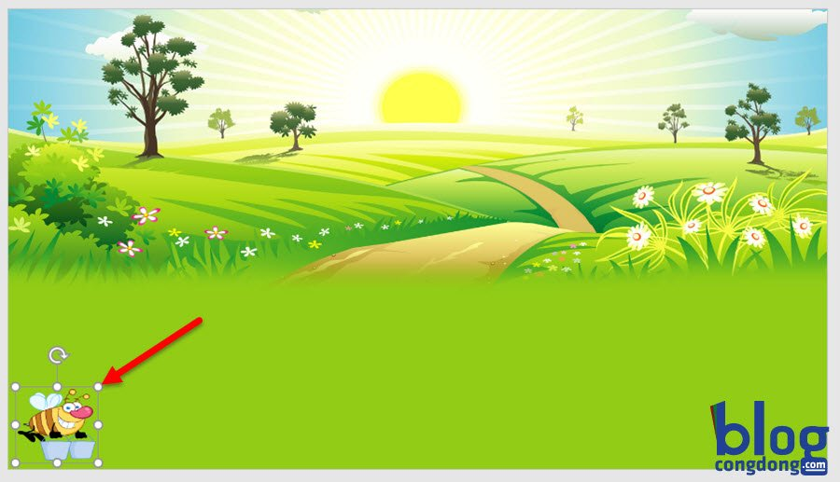
CHÀO MỪNG QUÝ THẦY CÔ VỀ
DỰ GIỜ, THĂM LỚP 2D
TẬP ĐỌC
CẢM ƠN ANH HÀ MÃ
Giáo viên: Bùi Thị Vân

Slide 2






Khởi Động

Slide 3
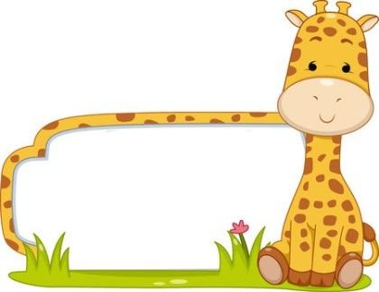
TRẢ LỜI CÂU HỎI
S/84
Câu 1: Hươu đã làm gì khi nghe dê hỏi?

Slide 4


Câu 2: Ý nào sau đây đúng với thái độ
của hà mã khi cún nhờ đưa qua sông?
A. bực mình bỏ đi
B. bực mình nhưng đồng ý
đưa qua sông
C
C. vui vẻ đồng ý đưa qua sông

Slide 5

Câu 3: Vì sao dê con thấy xấu hổ?

Slide 6
Câu 4: Em học được điều gì từ câu chuyện này?
Muốn ai đó giúp, chúng ta phải hỏi hoặc yêu cầu một cách lịch sự, còn khi họ giúp mình, phải biết nói lời “cảm ơn” chân thành. Khi chưa lịch sự thì cần phải nói lời “xin lỗi”.

Slide 7


LUYỆN ĐỌC LẠI

Slide 8
4. Luyện tập theo văn bản
Câu 1. Trong bài đọc, câu nào là câu hỏi lịch sự với người lớn tuổi?
- Chào anh hà mã, anh giúp bọn em qua sông được không ạ?

Slide 9
Câu 2. Dựa vào bài đọc, nói tiếp các câu dưới đây:
a. Muốn ai đó giúp, em cần phải (…)
b. Được ai đó giúp, em cần phải (…)

Slide 10
a. Muốn ai đó giúp, em cần phải
hỏi hoặc yêu cầu một cách lịch sự, lễ phép.

Slide 11
b. Được ai đó giúp, em cần phải
nói lời cảm ơn một cách lịch sự, chân thành.

Slide 12


Slide 13
CẢM ƠN QUÝ THẦY CÔ
VỀ DỰ GIỜ THĂM LỚP

